Slide 1
端午创意礼品礼盒
杰中杰提供

Slide 2
第一款
粽意•礼
粽子*2+绿豆糕*2+艾香包*1+凤祥硅胶餐垫*1
优惠价：69元 零售价：75元

Slide 3
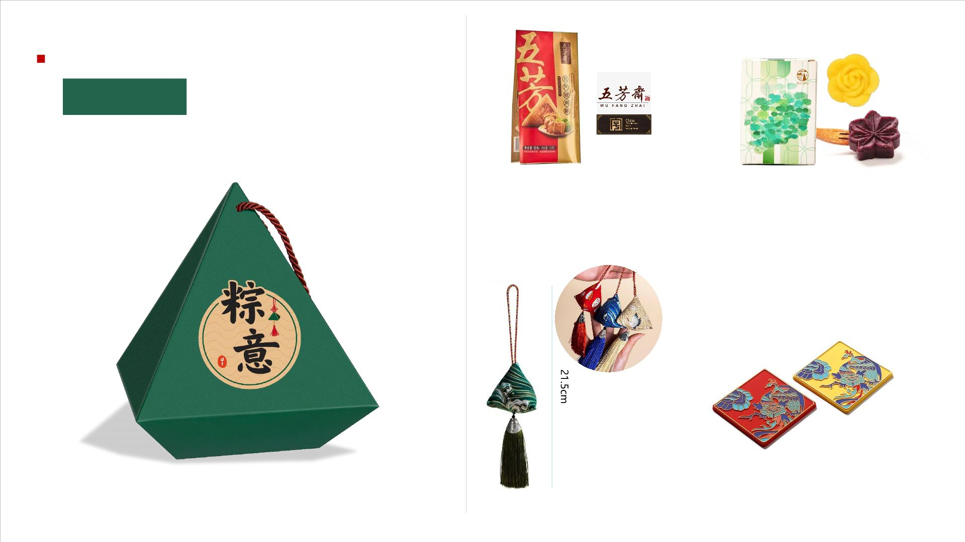
粽意•礼
◆三角手提式礼盒
◆五芳斋100克真空猪肉粽2个
◆绿豆糕2个
型号：OVD2333
◆艾香包1个
◆凤祥硅胶餐垫1个
粽子2枚
◆五芳斋100克真空五方猪肉粽2个/袋
绿豆糕2枚
口味：原味低糖、杨梅
艾香包
尺寸：21.5*6cm
颜色随机
◀凤祥餐垫(款式随机）
数量：1PC
尺寸：100*100mm

Slide 4
第二款
粽在心里
粽子*2+绿豆糕*2+植物罐头*1+花朵硅胶杯垫*1
优惠价：81元 零售价：88元

Slide 5
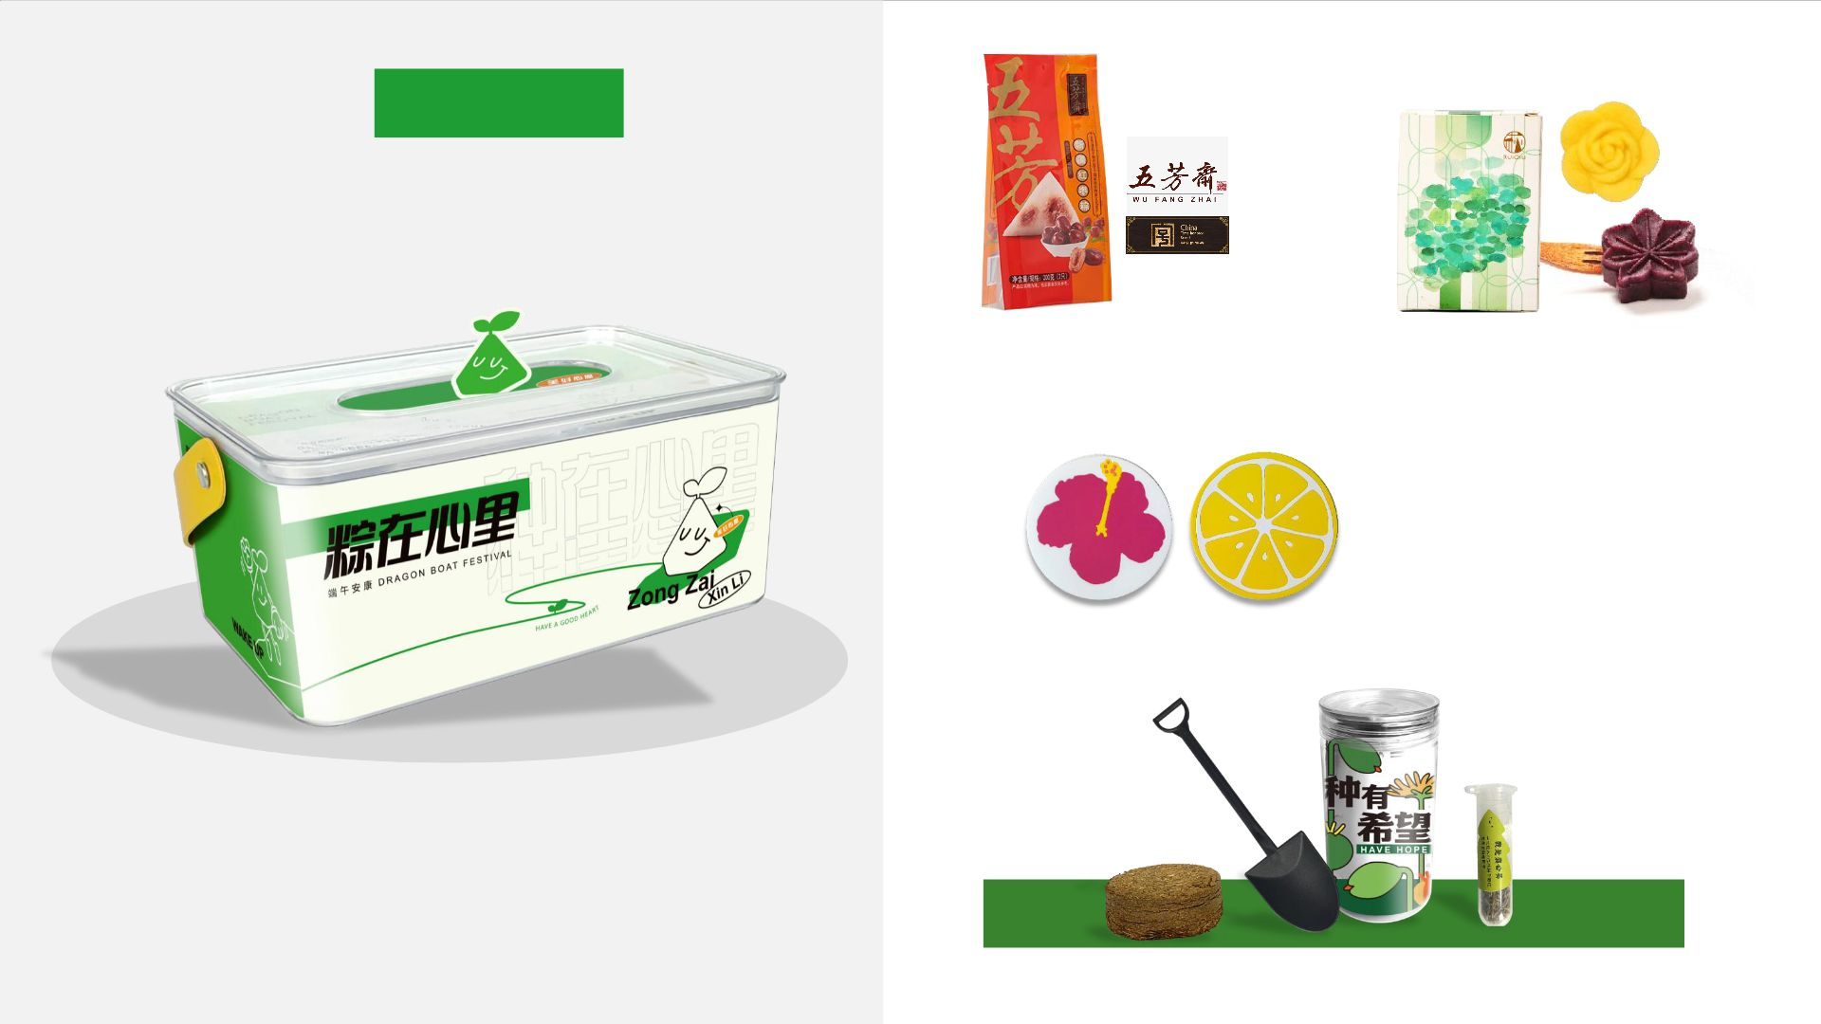
“粽”在心里
型号：OVD2311
美好心愿，“种”在心里
粽子2枚
◆五芳斋100克真空新疆红枣粽2个/袋
绿豆糕2枚
口味：原味低糖、杨梅
花朵杯垫
数量：1个（款式随机）
罐头植物盲盒
▼
类型：
压缩土
▼
蒲公英、
三叶草、
含羞草
透明收纳盒
材质：PET规格:13.5*10*22mm
配品：收纳纸巾/盒、五芳斋粽子2个、绿豆糕2个、
植物罐头1个、花朵硅胶杯垫1个
▲
工具铲子
▲
种子若干

Slide 6
第三款
一代粽师礼盒
粽子*6+鸭蛋*2+粽子香薰*1+向日葵植物*1
优惠价：131元 零售价：138元

Slide 7
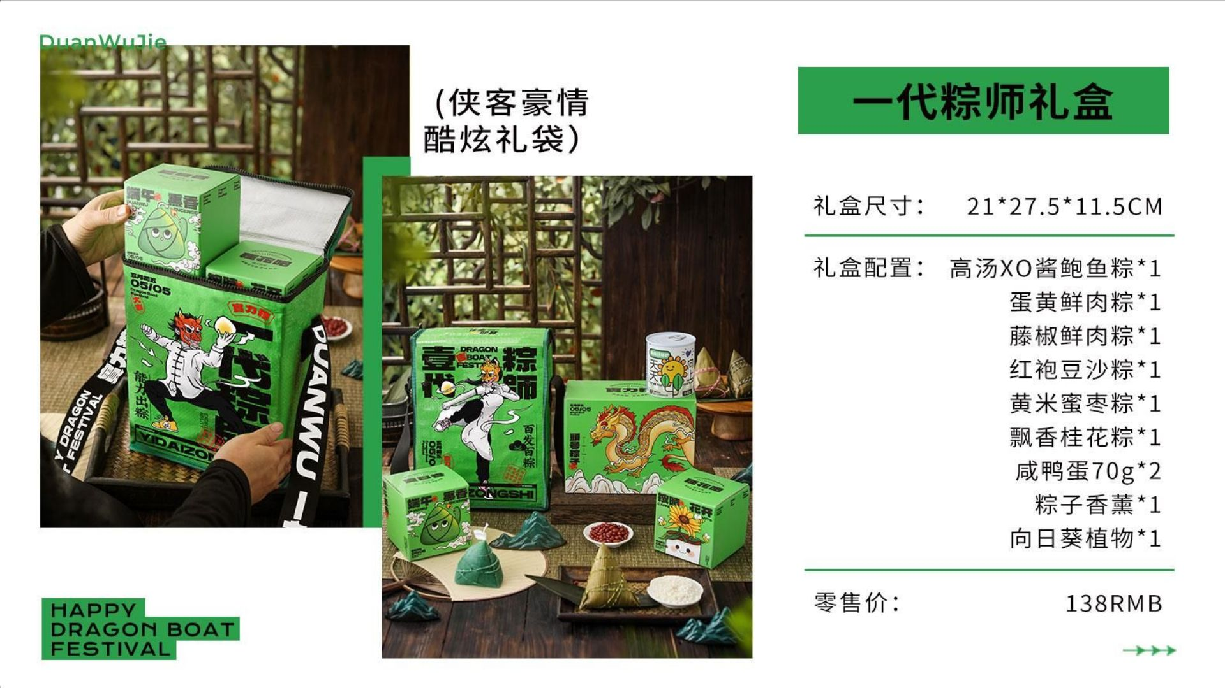

Slide 8
第四款
大师汇-长风破浪•不负粽望礼盒
主人杯*1+五芳斋肉粽*2+收藏证书*1
优惠价：154元 零售价：260元

Slide 9
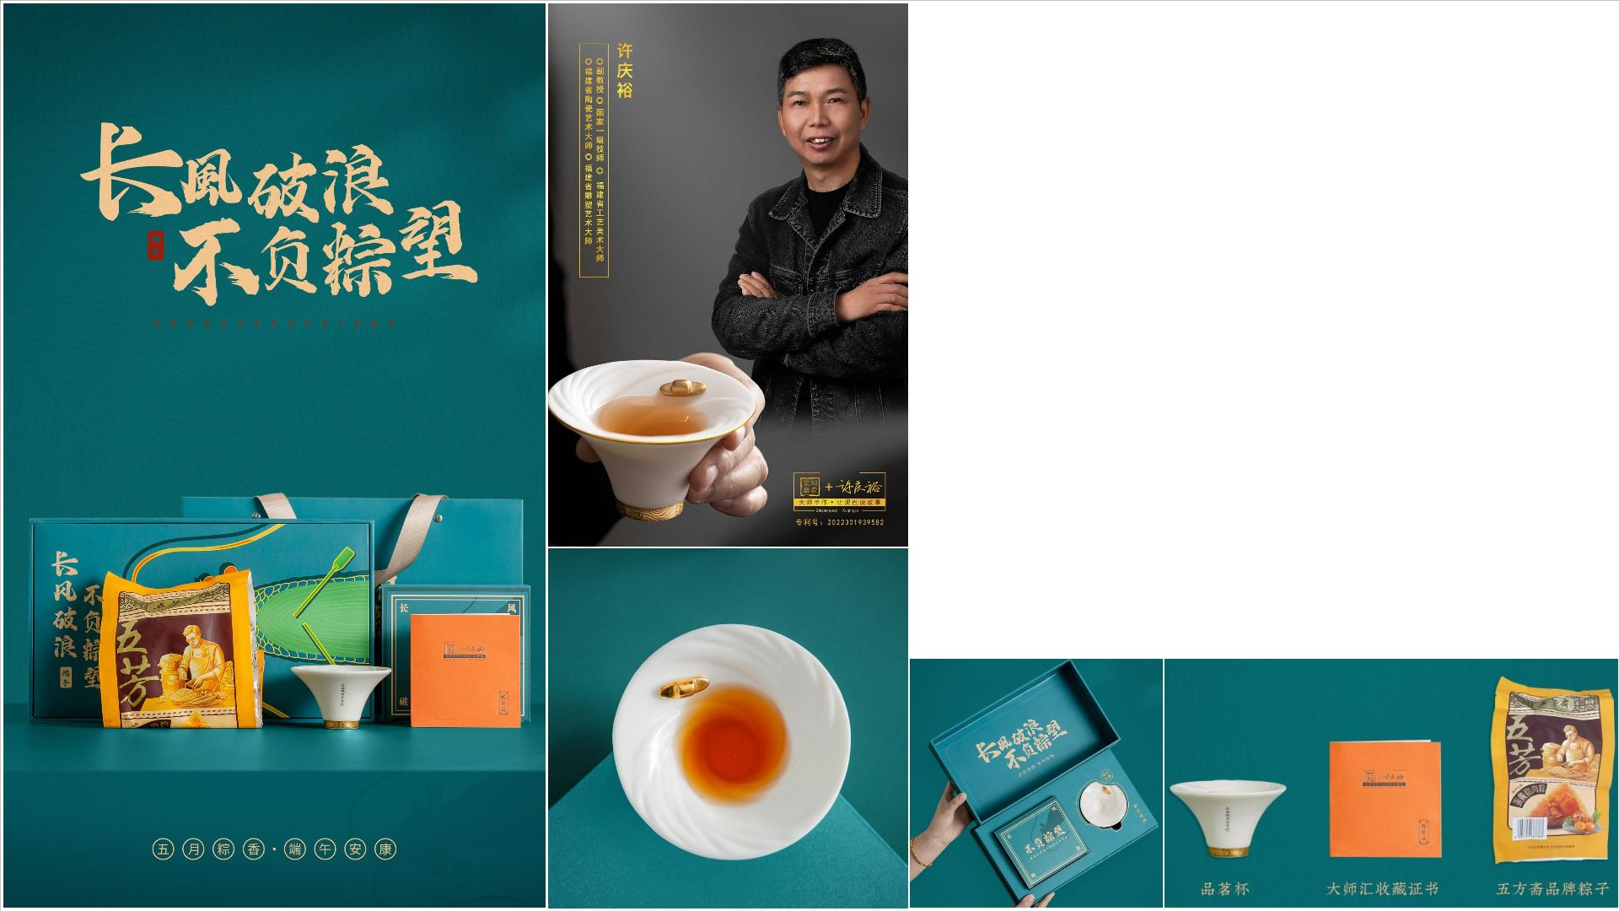
大师汇-长风破浪•不负粽望
长风破浪主人杯由工艺美术大师-许庆裕老师操刀，展现
小船在激流中扬帆起航的场景“长风破浪会有时，直挂云帆
济沧海”困难总是暂时的，只要有像赛龙舟一样拼搏的精神，
我们总将会扬帆起航。
许庆裕老师介绍：
★国家一级技师
★福建省工艺美术大师
★福建省雕塑艺术大师
★福建省陶瓷艺术大师
材质：羊脂玉瓷包装：礼盒+手提袋
配置：主人杯*1、五芳斋肉粽*2、收藏证书*1
装箱数：18套/箱

Slide 10
第五款
端午礼盒-出粽有你
粽子*2+三件套办公杯*1+杯垫*1
零售价：羊脂玉瓷：296元/套 青色：264元/套
优惠价：羊脂玉瓷：156元/套 青色：137元/套

Slide 11
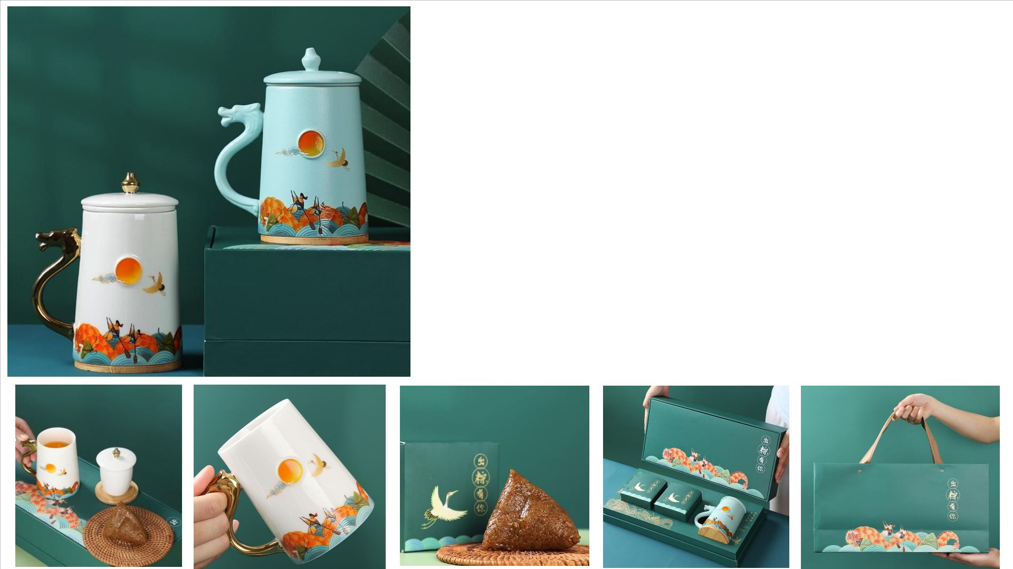
出粽有你
l配置：礼盒+手提袋+三件套办公杯+杯垫+小盒子两个+两个
粽子（一荤一素，140g/个）
l材质/工艺：羊脂玉瓷/粗陶
l茶器配色：羊脂玉瓷/青色
l装箱数：12套/箱
l礼盒尺寸：41X19.2X9.2cm

Slide 12
第六款
粽级玩家扭蛋机
粽子*6+绿豆糕30g*3+钥匙扣*1+扭蛋球*8
优惠价：159元 零售价：168元

Slide 13
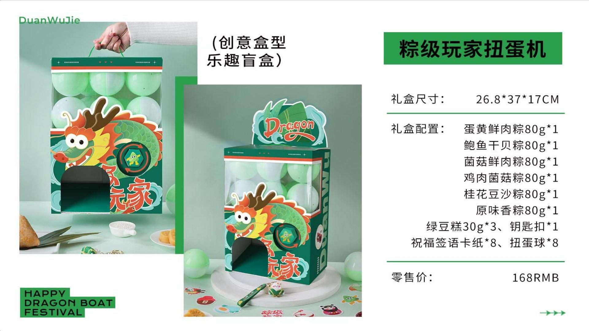

Slide 14
第七款
糙米大匠-盲盒系列（全家款）
粽子*8+IP串联积木*1
优惠价：159元 零售价：218元

Slide 15
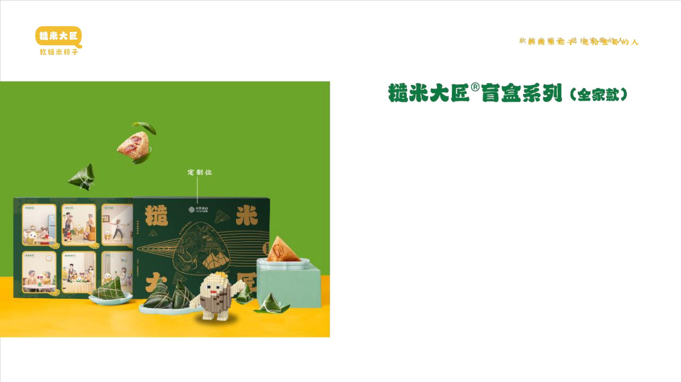
配置：
味绝软糙米双肉粽（100g）
经典软糙米蛋黄肉粽（100g）
低卡软糙米鸡肉粽（100g）
营养软糙米坚果粽（100g）
微甜软糙米蜜枣粽（100g）
养生软糙米红豆山药粽（100g）
啊呜一口软糙米蛋黄肉粽（60g）
×1
×1
×1
×1
×1
×1
×2
IP串联积木
×1
包装规格：360x280x90mm
软糙米粽子，是目前唯一获得国家发明专利的粽子。采
用100%软糙米（不添加1粒糯米），米皮软软的有点Q非
常好吃，适合各类人群食用。
动画场景与内置产品特点相结合的固定款+2个隐藏款（啊呜一口粽）+糙米大匠IP串联
积木的设计，在送健康的同时，增加了探索性和娱乐性。
今年端午节，给重要的人只送“营养高热量低、不伤胃”
的软糙米粽子。

Slide 16
第八款
龙腾四海端午节礼物
正山小种红茶*50g+艾草箱包*1只+高档快客茶具
优惠价：161元 零售价：208元

Slide 17
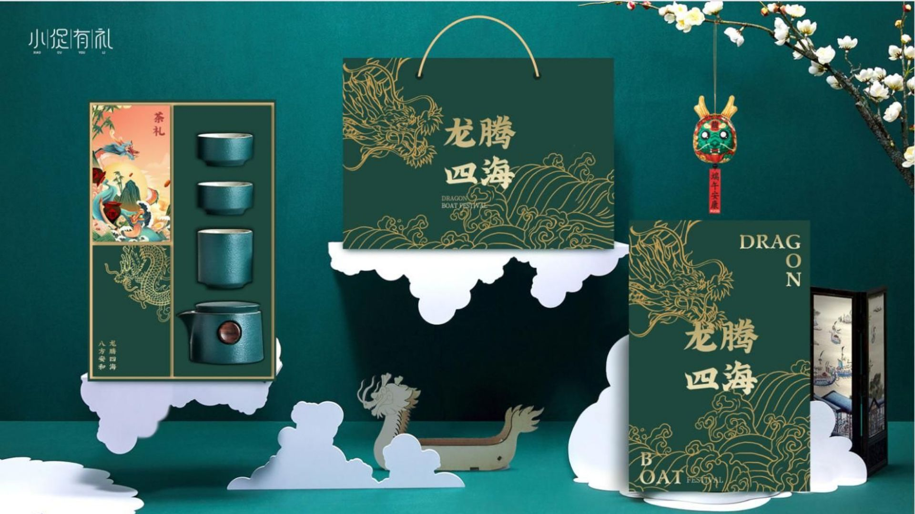
龙腾四海端午节礼物
配置：正山小种红茶50G
艾草香包：一只
高档快客茶具：一壶三杯材质：陶瓷

Slide 18
第九款
糙米大匠-粽争上游礼盒
粽子*8+禧福红木筷*4+禧福红木火锅筷*1
优惠价179元 零售价：298元

Slide 19
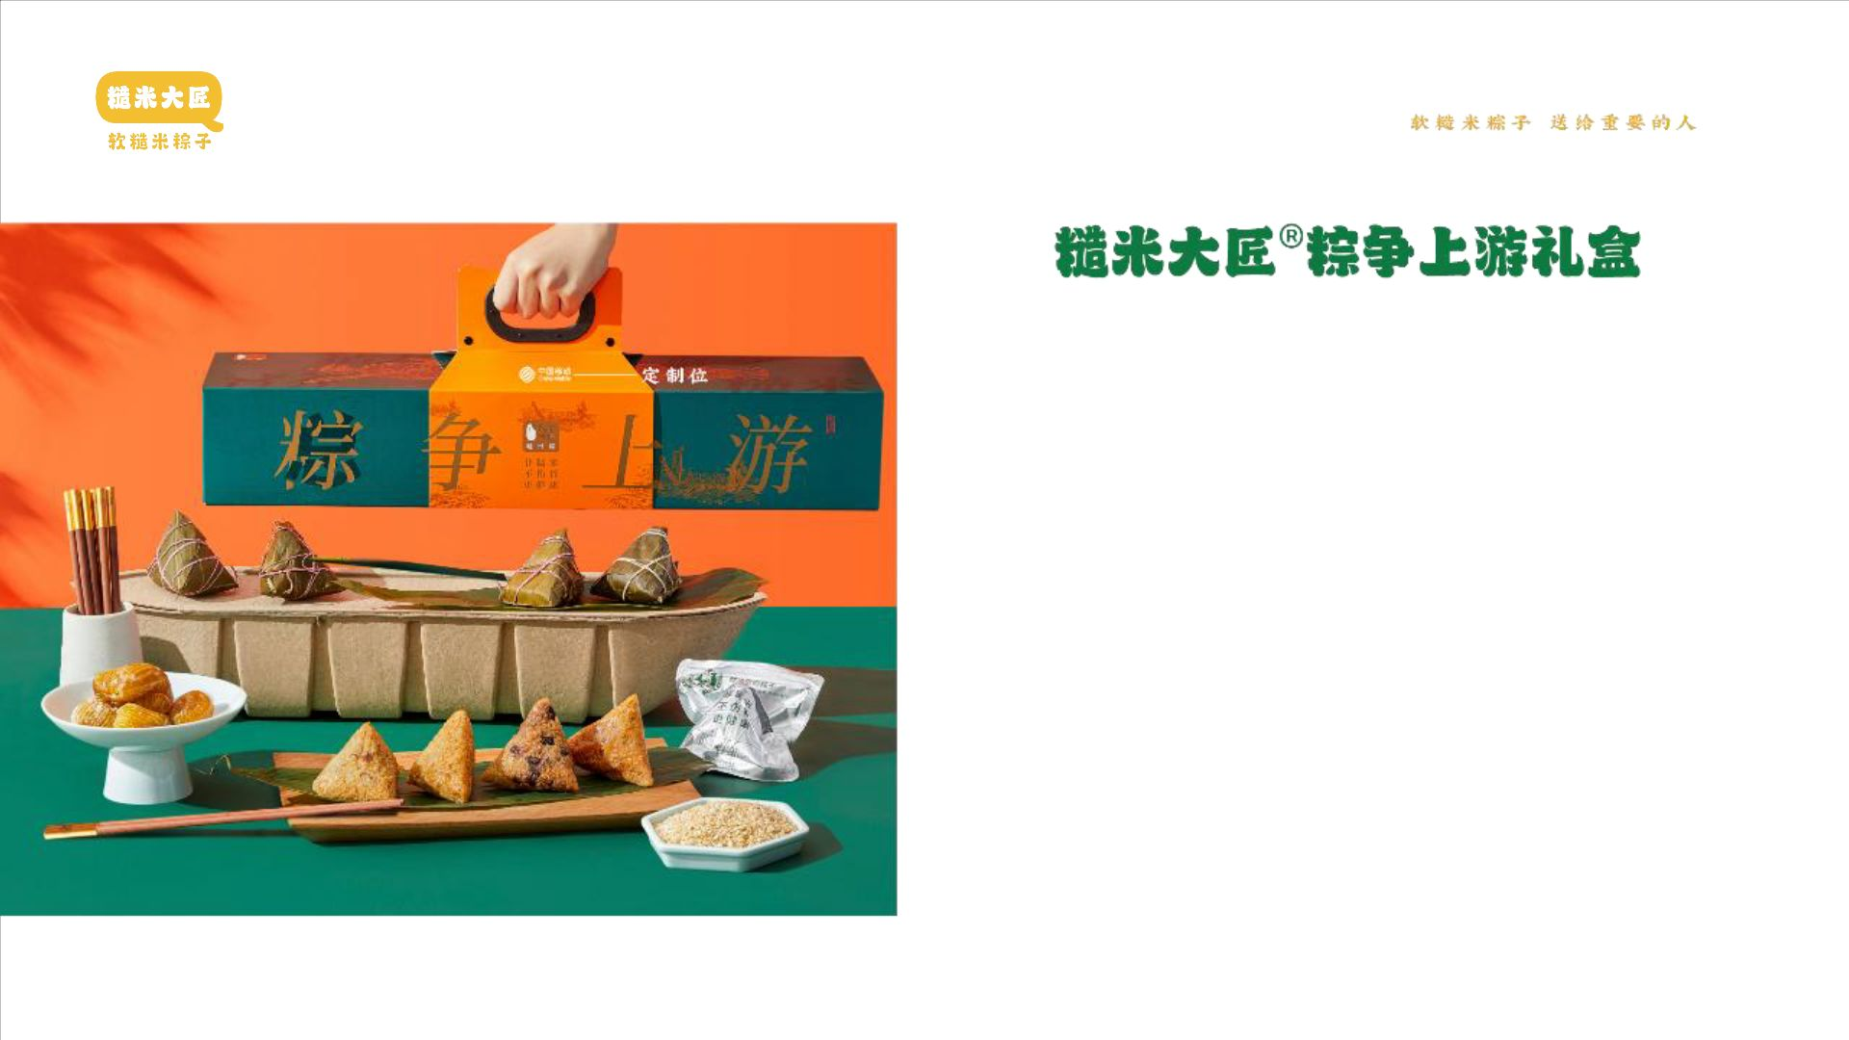
配置：
味绝软糙米双肉粽（100g）
经典软糙米蛋黄肉粽（100g）
低卡软糙米鸡肉粽（100g）
营养软糙米坚果粽（100g）
微甜软糙米蜜枣粽（100g）
养生软糙米红豆山药粽（100g）
啊呜一口软糙米蛋黄肉粽（60g）
×1
×1
×1
×1
×1
×1
×2
禧福红木筷
×4
×1
禧福红木火锅筷
包装规格：600x150x100mm
软糙米粽子，是目前唯一获得国家发明专利的粽子。采用100%
软糙米（不添加1粒糯米），米皮软软的有点Q非常好吃，适合
各类人群食用。
粽（总）争上游，与当下躺平文化宣战。
纸浆材质的龙舟包装盒，可当室内绿植器皿，符合环保主题。
今年端午节，给重要的人只送“营养高热量低、不伤胃”的软
糙米粽子。

Slide 20
第十款
糙米大匠-盲盒系列（粽蛋款）
粽子*8+IP串联积木*1+海鸭蛋*6
优惠价：195元 零售价：268元

Slide 21
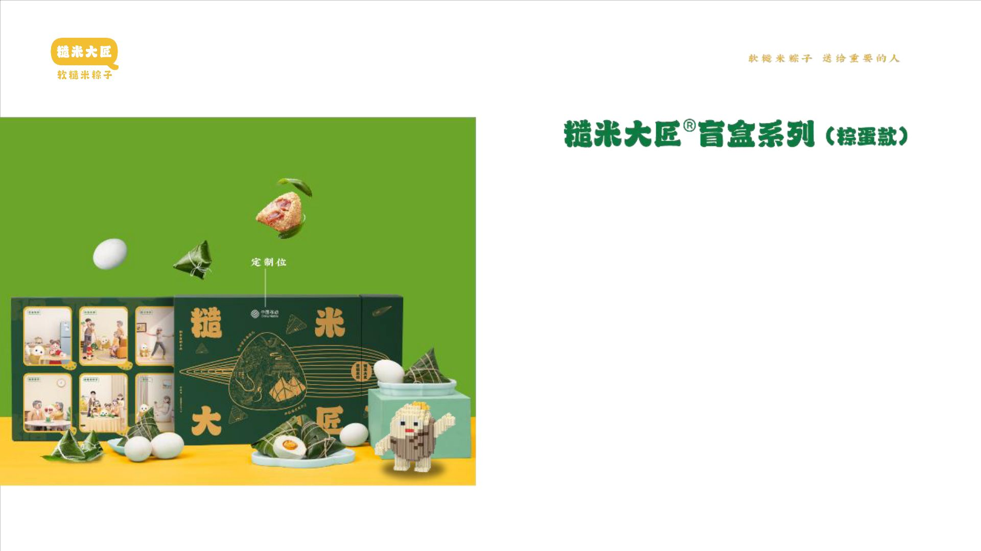
配置：
味绝软糙米双肉粽（100g）
经典软糙米蛋黄肉粽（100g）
低卡软糙米鸡肉粽（100g）
营养软糙米坚果粽（100g）
微甜软糙米蜜枣粽（100g）
养生软糙米红豆山药粽（100g）
啊呜一口软糙米蛋黄肉粽（60g）
×1
×1
×1
×1
×1
×1
×2
IP串联积木
×1
×6
海鸭蛋
包装规格：440x280x90mm
软糙米粽子，是目前唯一获得国家发明专利的粽子。采用100%软
糙米（不添加1粒糯米），米皮软软的有点Q非常好吃，适合各类
人群食用。
动画场景与内置产品特点相结合的固定款+2个隐藏款（啊呜一口粽）+糙米大匠IP串联
积木的设计，在送健康的同时，增加了探索性和娱乐性。
今年端午节，给重要的人只送“营养高热量低、不伤胃”的软糙
米粽子。

Slide 22
第十一款
端午节日礼盒-粽里寻TA
粽子*2+风扇*1+口红杯*1+充电线*1
优惠价：198元 零售价：238元

Slide 23
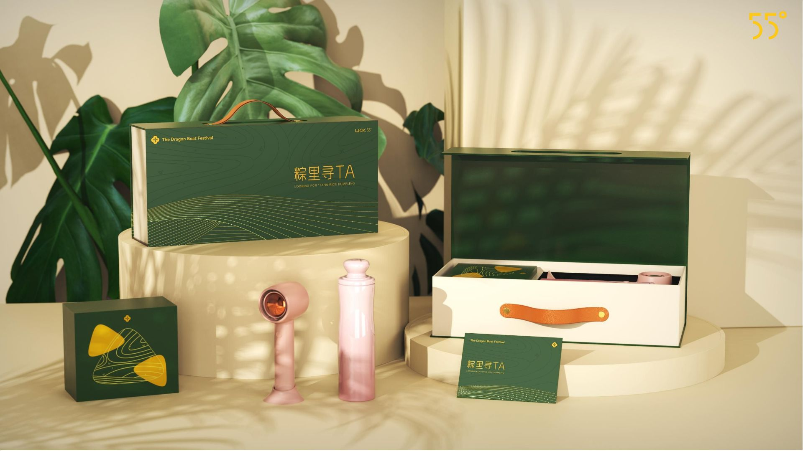
端午礼盒——粽里寻TA

Slide 24
第十二款
争渡争渡-元气畅饮
知味观粽子*2+高邮鸭蛋*2+夏日水杯*1+游水龙舟*1+龙舟香囊*1
优惠价：213元 零售价：348元

Slide 25
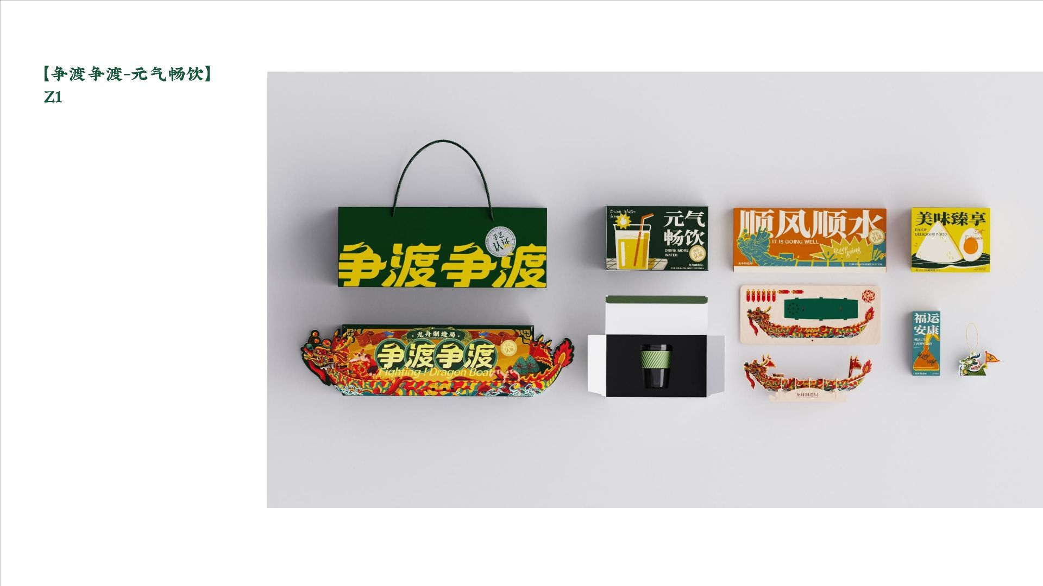
内容配置
争渡争渡礼盒×1
知味观粽子×2
红太阳高邮鸭蛋×2
游水龙舟×1
龙舟香囊×1
夏日水杯×1

Slide 26
第十三款
端午创意礼箱-粽游季
粽子*6+商务雨伞*1+数显保温杯*1
优惠价：220元 零售价：246元

Slide 27
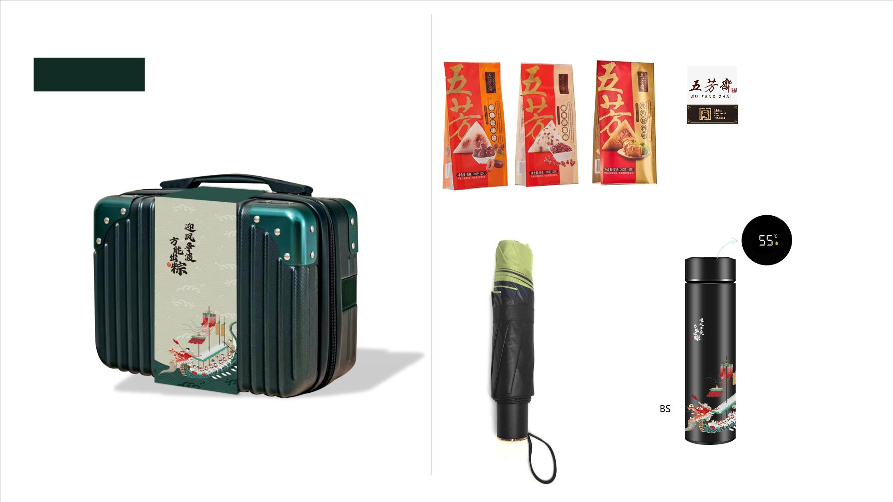
粽游季
型号：OVD2327
粽子6枚
◆五芳斋100克真空五方猪肉粽2个/袋
◆五芳斋100克真空原香赤豆粽2个/袋
◆五芳斋100克真空新疆红枣粽2个/袋
折叠晴雨伞
开/收伞方式：手动
伞下直径98cm*8骨
重量：290g
材质：190T春亚纺面料+黑
胶防晒涂层，可晴雨两用
全黑色烤漆钢骨+全新料A
黑色手柄
◀数显保温杯
功能：保温保冷、温度显示
容量：500ml
产品尺寸：6.5*6.5*22.5cm
材质：ABS尺寸：28*14*21cm
箱体：（环保ABS+PC）内里（涤纶）
配品：行李箱*1、五芳斋粽子*6、商务雨伞*1、数显保温杯*1

Slide 28
第十四款
糙米大匠-百发百中系列（元气款）
粽子*2+多场景PVC提箱*1+元气果饮杯*1+U型颈枕*1+风扇*1+种子纸*2+营养土*1+海鸭蛋*2
优惠价：231元 零售价：298元

Slide 29
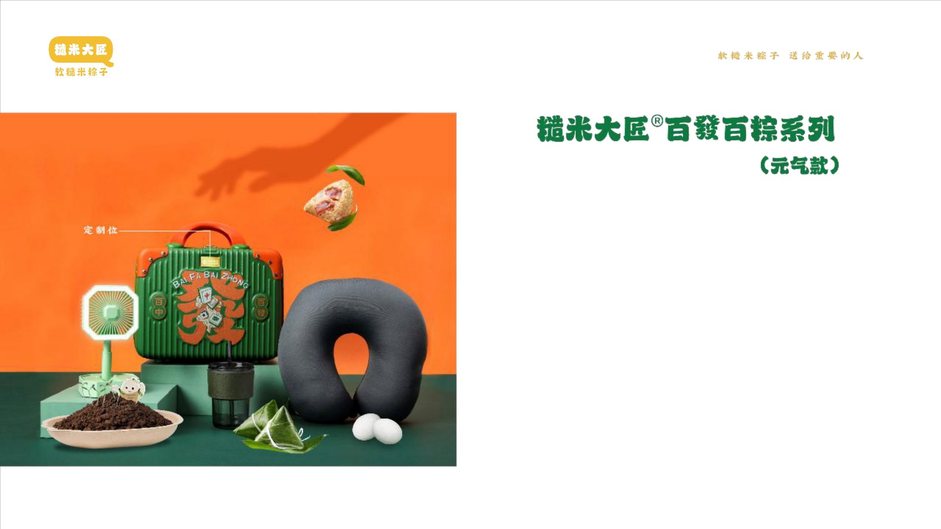
配置：
多场景PVC提箱
元气果饮杯
U型颈枕
×1
×1
×1
×1
×2
×1
桌面/户外两用风扇（薄荷绿)
种子纸
营养土
糙米大匠软糙米粽子（双肉粽+双蜜枣粽）×2
海鸭蛋（70g）
×2
包装规格：20（含把手）×305×145mm
国家发明专利软糙米粽子，采用100%软糙米（不添加1粒糯
米），米皮软软的有点Q，非常好吃，且“营养高热量低、不
伤胃”，适合各类人群。
“發”主题设计，契合端午节“五月五日飞龙在天，得中又得正的大吉大利之象”。
多场景的提箱、纸浆米粒包装及种子纸营养土，符合环保主题。
组合夏日办公元气好物，健康办公轻松差旅；唤醒满格活力，
职场胜意百發百赢。

Slide 30
第十五款
端午创意礼箱-去野
粽子*6+鸭蛋*2+飞盘*1+充气沙发*1
优惠价：244元 零售价：268元

Slide 31
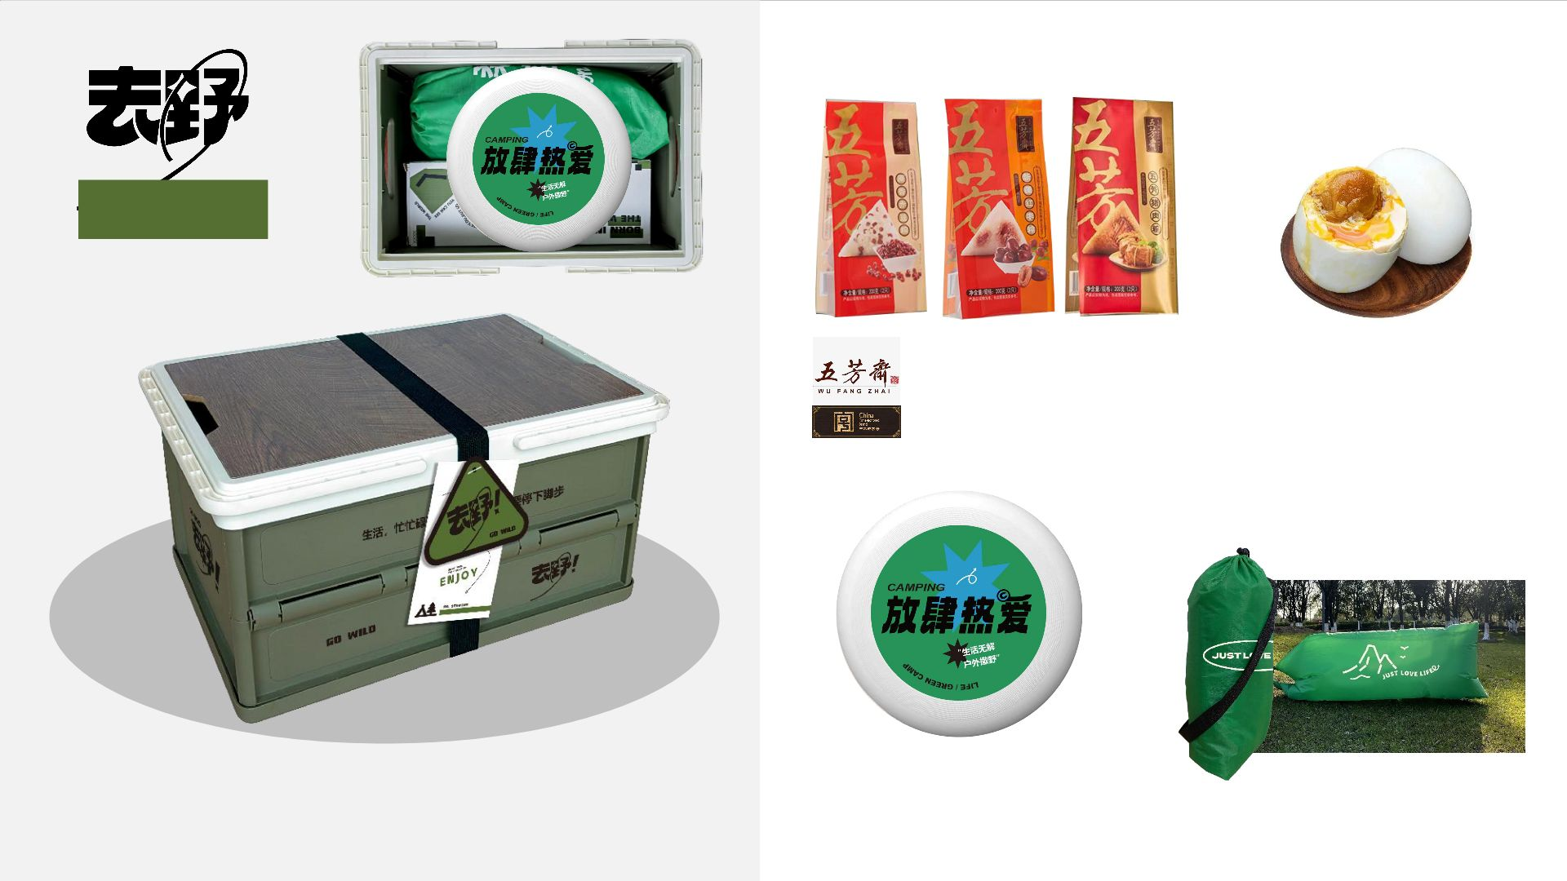
型号：ORD2325
开盖展示
粽子6枚
咸鸭蛋2枚
◆五芳斋100克真空五方猪肉粽2个/袋
◆五芳斋100克真空新疆红枣粽2个/袋
◆五芳斋100克真空原香赤豆粽2个/袋
礼盒：PP折叠篮
尺寸：44.5*31*24cm
飞盘
配品：折叠篮1、充气沙发*1、飞盘*1、
充气沙发
尺寸：直径25cm
五芳斋粽子*6个、咸鸭蛋2个
材质：190T涤纶牛津布+PE内胆
材质：
PE

Slide 32
第十六款
梦端阳-山水游龙
知味观粽子*4+龙舟茶具套装*1+纸鸢风铃*1+粽型艾叶皂*1+龙舟竞渡弹弹棋*1
优惠价：298元 零售价：558元

Slide 33
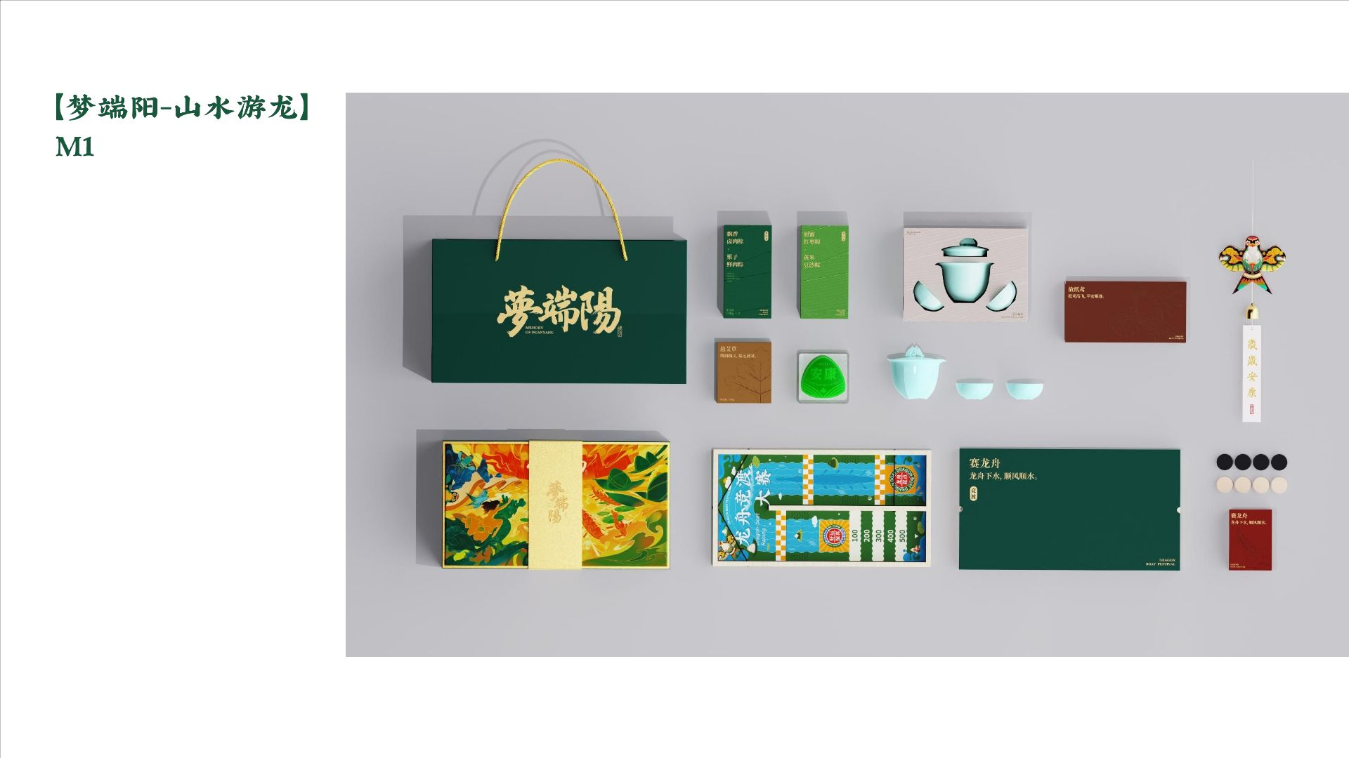
内容配置
梦端阳礼盒×1
知味观粽子×4
龙舟茶具套装×1
纸鸢风铃×1
粽形艾叶皂×1
龙舟竞渡棋×1

Slide 34
谢谢观看
XX-XX

